Slide 1
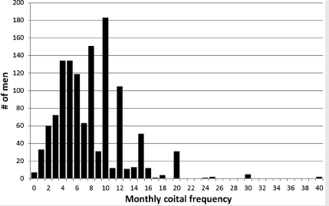
Fig. 1 不妊男性の性交回数（回/月）
信じがたい
Fertility and Sterility 100: 511-515, 2013

